Slide 1
MODELAGEM DO AMORTECEDOR VISCOSO (“DASHPOT”)
Ettore A. de Barros

Slide 2
REPRESENTAÇÃO
Q
R
A: área seccional do pistão
R: coeficiente de resistência ao escoamento (constante)
Q: vazão volumétrica entre o pistão e as paredes do cilindro
HIPÓTESES: A) PISTÃO DE INÉRCIA DESPREZÍVEL
1)
B) NÃO HÁ VAZAMENTOS: 2)
C) ESCOAMENTO LAMINAR ENTRE PISTÃO E PAREDES DO
CILINDRO: 3)

Slide 3
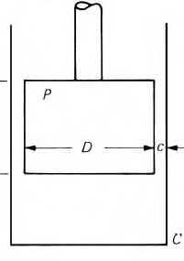
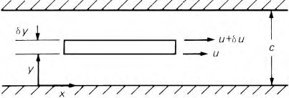
2- DEDUÇÃO DAS EXPRESSÕES DOS ESFORÇOS SOBRE O
PISTÃO
SUPERFÍCIE EM MOVIMENTO
SUPERFÍCIE FIXA
FORÇA TOTAL NO ELEMENTO:

Slide 4
PARA ESCOAMENTO TOTALMENTE DESENVOLVIDO
(“O perfil de velocidades não se altera com o avanço do escoamento”)
(REGIME PERMANENTE), NÃO HÁ ACELERAÇÃO E A FORÇA RESULTANTE
DEVE SER NULA
Como o escoamento só ocorre em “x” e é totalmente desenvolvido,
2.3 implica em que as 2 funções são iguais a uma constante:
$$\frac{δp}{δx}=\frac{∂τ}{∂y} \text{= }\text{cte}\text{. }$$
Aplicando a lei da tensão de cisalhamento, vem:

Slide 5
Primeira integração:
Segunda integração:
Aplicando o resultado para o escoamento entre superfície fixa e
outra em movimento:

Slide 6
Distribuição de velocidade (substituindo 2.7 e 2.8 em 2.6)
CÁLCULO DA VAZÃO:
“b” é a Largura da placa (dimensão perpendicular à figura)

Slide 7
AMORTECEDOR:
y
x
Admitindo, c/D <<1, “b” = πD, e usando a relação de continuidade:
Conforme concluído anteriormente, admite-se variação de
pressão constante. Seja então:
ONDE “l” é o comprimento do pistão. Logo,

Slide 8
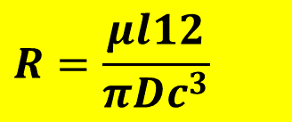
Isolando Δp :
$$Δp=V_{P}\frac{μl}{c^{3}}(3D+6c)$$
Conforme o pistão se desloca para direita, a relação entre o
aumento de pressão e a vazão de óleo no sentido inverso fica:
$$Δp=Q\frac{μl12}{πDc^{3}}(1+\frac{2c}{D})$$
Assim, desprezando o segundo termo do parênteses, podemos
definir a Resistência ao Fluxo nos Canais como:
$$R=\frac{μl12}{πDc^{3}}$$

Slide 9
Desprezando o esforço de cisalhamento sobre o pistão,
para o equilíbrio, tem-se:

Slide 10
RETOMANDO AS EQUAÇÕES DO AMORTECEDOR:
MULTIPLICANDO 3) POR “A” E APLICANDO 1), VEM:
APLICANDO 2) EM 4), VEM:
PORTANTO,

Slide 11
A EQUAÇÃO 6) EXPRESSA A FORÇA TRANSMITIDA PELO
AMORTECEDOR DO LADO DIREITO:
Q
R
DO LADO ESQUERDO, CHEGAMOS, PORTANTO, AO
CONHECIDO RESULTADO QUE EXPRESSA A REAÇÃO DO
AMORTECEDOR:

Slide 12
APLICAÇÃO: SISTEMA AMORTECEDOR-MOLA
Q
R
DETERMINAR
LEI-HORÁRIA
DE “y”
ENTRADA:
DEGRAU UNITÁRIO EM “x”
ALTERA-SE A EQUAÇÃO 1) PARA:

Slide 13
3) E 2) em 1):
PORTANTO,
APLICANDO A TRANSFORMADA DE LAPLACE, PARA
CONDIÇÕES INICIAIS NULAS, TEMOS:

Slide 14
RESPOSTA PARA UM DEGRAU UNITÁRIO
1

